Slide 1
6.ディープラーニングの手法

Slide 2
過学習の対策

Slide 3
過学習を抑制する
訓練誤差が小さいのに、汎用誤差は小さくならない状態
（学習データでは予測精度◎、テスト・未知のデータでは予測精度△）
過学習の対策は以下の通り
学習データを増やす
正則化
ドロップアウト

Slide 4
過学習の対策 正則化
極端な値は見ないようにする手法
（重みを減らして予測に影響を与えないようにする）
Lasso回帰
極端なデータの重みを0にする（L1ノルム正則化）
Ridge回帰
極端なデータの重みを0に近づける（L2ノルム正則化）

Slide 5
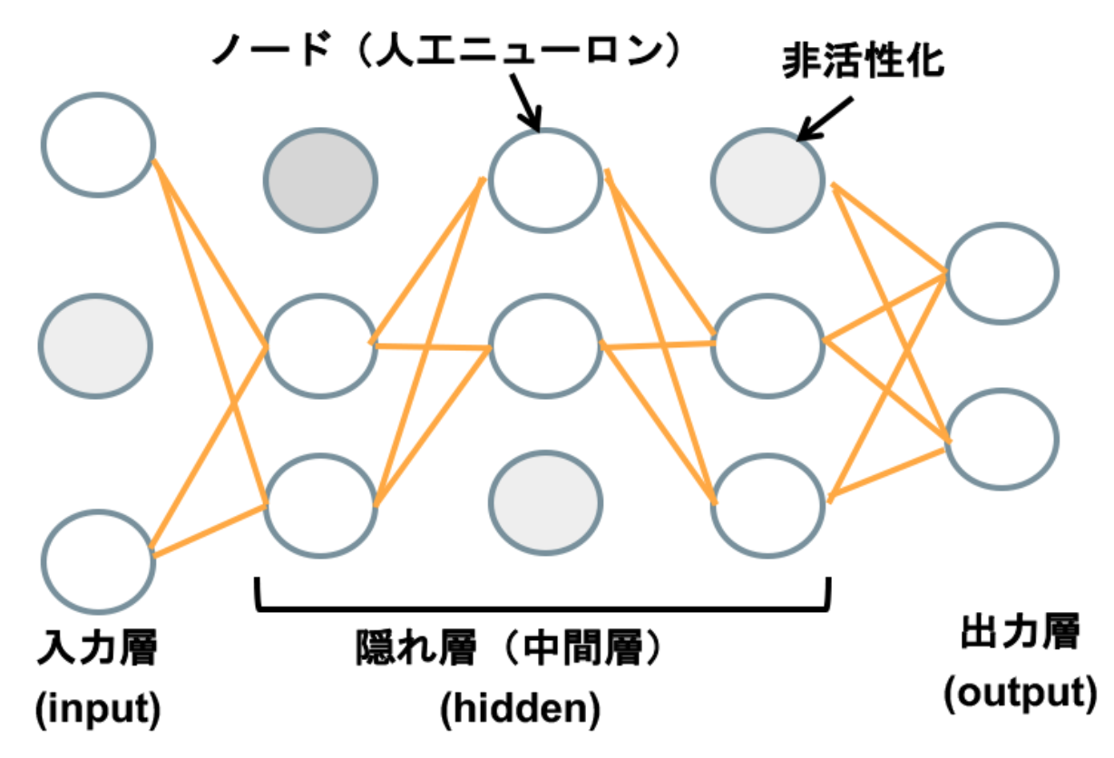
過学習の対策 ドロップアウト
ランダムに活性化関数を非活性にして学習する手法
全ノード活性状態（常に同じ状態）で学習を繰り返すより、
毎回重みが変わった状態で学習をして
その結果を総合すると汎用性能が高くなる
→ アンサンブル学習
（ランダムフォレストなど）

Slide 6
深層学習
の
手法

Slide 7
ディープラーニングの種類
畳み込みニューラルネットワーク（CNN）
画像認識で使われる
一般的なニューラルネットワークよりも認識精度が高い
再帰型ニューラルネットワーク（RNN）
時系列データ、文章などの連続したデータを分析
自然言語処理で使われている
自己符号化器（オートエンコーダ）
次元削除（重要でないデータを削ぎ落とす）に使われる
オートエンコーダで事前学習→深層学習すると勾配消失問題が防げる
敵対的生成ネットワーク（GAN）
教師なし学習のディープラーニング
合成画像を作ったり、画像に着色できたりする

Slide 8
畳み込みニューラルネットワーク（CNN）
画像の特徴を効率的に抽出して（特徴マップにする）画像認識ができる
画像処理でよく使われる畳み込みニューラルネットワークとは
https://kenyu-life.com/2019/03/07/convolutional_neural_network/

